Slide 1

早自修
7:50~8:05
MSSR晨讀
請安靜閱讀
8:05以後，
黑板上沒有你的號碼就可以去拿平板
【自主學習】
Notes:
注意：若要變更此投影片上的影像，請選取該影像並將它刪除。然後按一下預留位置中的 [圖片] 圖示
以插入您自己的影像。

Slide 2
我們的約定～
1.預備鐘聲響，安靜回座位
2.上課不玩魔方，專心上課
3.除非上課需要，不碰平板
平板一律蓋上放在椅子下方
㊣遵守約定 老師安心 家長放心㊣

Slide 3
週一課表
自自數護眼國
打菜/量體溫、用餐
12:15潔牙、午睡
社英綜

Slide 4
下課５分鐘～
請大家帶自然簿本
到走廊依照號碼排隊
小老師請檢查物品帶齊後
再帶隊到自然教室上課
㊣桌面清空 椅子靠攏 桌子對線㊣

Slide 5
第三節 數學課 下課要做 護眼操
學習吧-考前猜題
請完成數5(6題)
先逐題討論 再上架試題
計時賽3分鐘/課 成績80↑加整組Dojo成績
線上測驗 數5
10:25開始開放測驗
未達８０分請紙本補考
今日紙本作業
數作18-19
今日線上作業
因材網5-4

Slide 6

下課了～
記得喝水 上廁所 室外走走 望遠凝視
缺交作業 請靜思反省 加強學習
Notes:
注意：若要變更此投影片上的影像，請選取該影像並將它刪除。然後按一下預留位置中的 [圖片] 圖示
以插入您自己的影像。

Slide 7
第四節 國語課
考英文單字
依成績寫筆記
討論一下:明天考題
考國習5-6詞句
今日紙本作業
國1-7複習卷A
11:50收平板
孩子們…中午好好午休

Slide 8
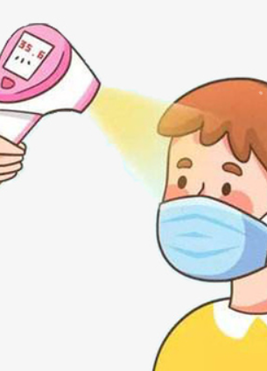
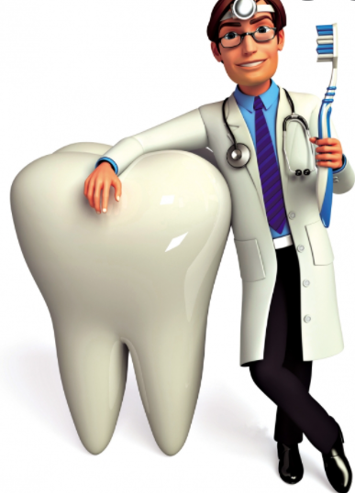
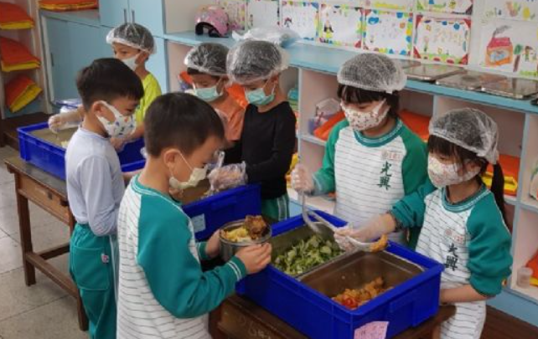
午餐時間
１２：１５潔牙
１２：２５午睡
Notes:
注意：若要變更此投影片上的影像，請選取該影像並將它刪除。然後按一下預留位置中的 [圖片] 圖示
以插入您自己的影像。

Slide 9
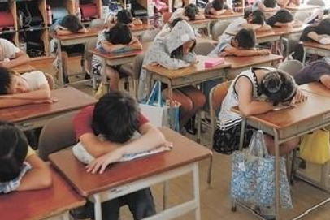
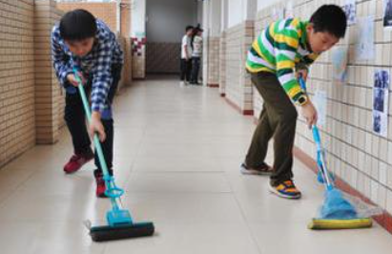
午休整潔活動
廁所和教室
掃地＋拖地
感謝衛生股長誠瑋協助檢查並機動加強清潔
❶外掃區 【請小組長協助－文寧、振宏、庭恩】
❷教室內外 【請采瑜、玉琪協助整理】
Notes:
注意：若要變更此投影片上的影像，請選取該影像並將它刪除。然後按一下預留位置中的 [圖片] 圖示
以插入您自己的影像。

Slide 10
下課５分鐘～
請大家拿出社會簿本
小老師請開電子書
◎電器長請開電燈◎

Slide 11
下課10分鐘～
英語三本一盒
請大家到外面排隊
小老師請檢查、整隊

Slide 12
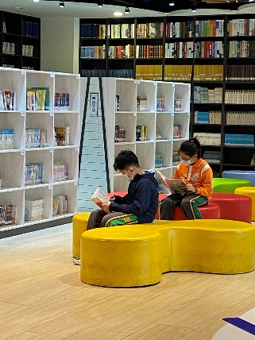
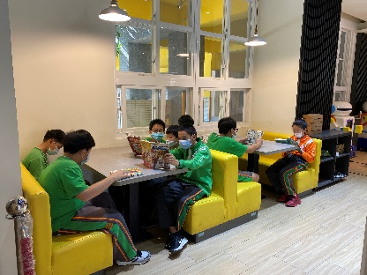
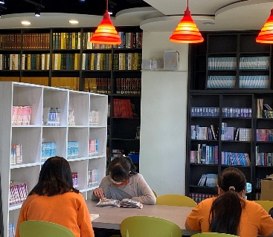
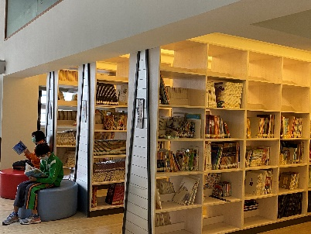
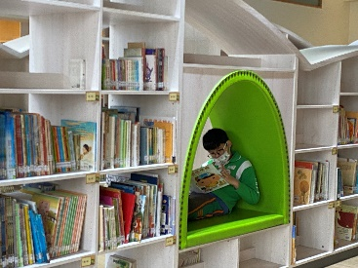
第七節 綜合課
雙週圖書館閱讀時間
可以帶借書證借書(15:10前)
提早十分鐘回教室(15:20)
整理抽屜書包 排放學路隊
請大家到外面排隊
圖書長 請整隊

Slide 13



天雨帶雨具
天冷帶外套
Notes:
注意：若要變更此投影片上的影像，請選取該影像並將它刪除。然後按一下預留位置中的 [圖片] 圖示
以插入您自己的影像。

Slide 14
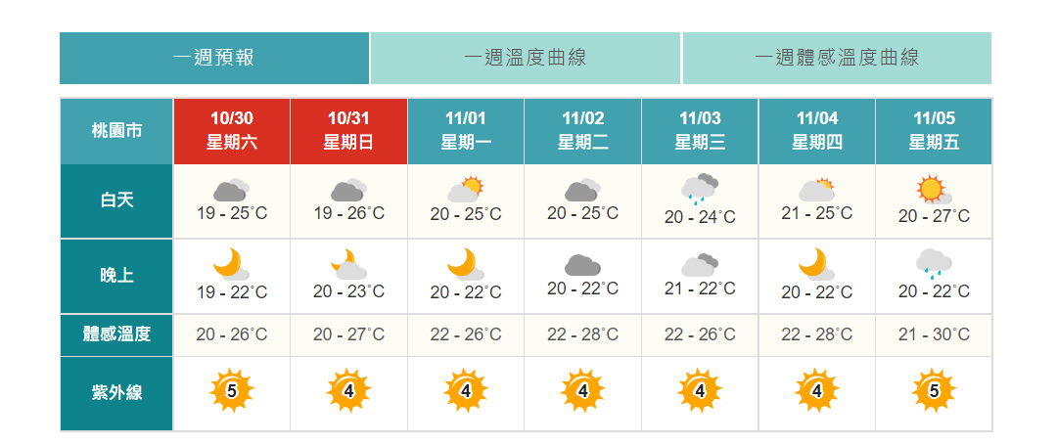
學習吧-我們這一班-桃園天氣預報
隨時留意天氣變化，請保重身體!

